Slide 1
Whizz-Art
Tema 3A Mi cas, mi bario
Presentacion 3: Edificio y casnan riba Aruba

Slide 2
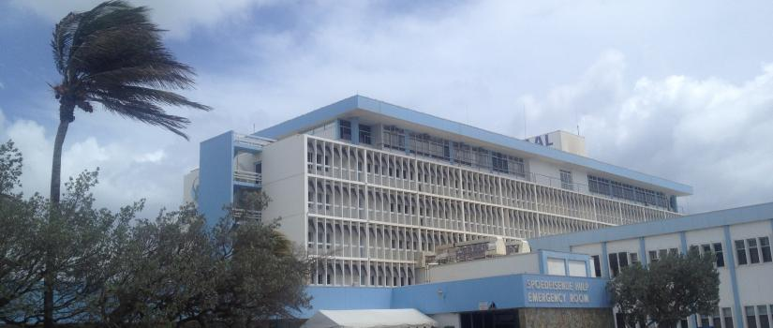
Hospital

Slide 3
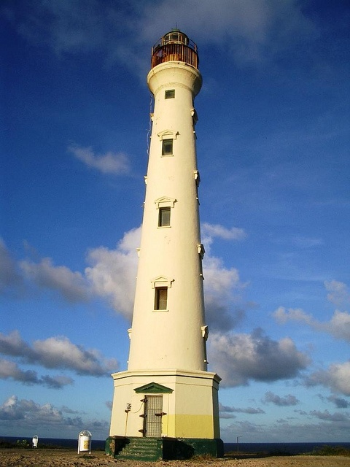
Faro

Slide 4
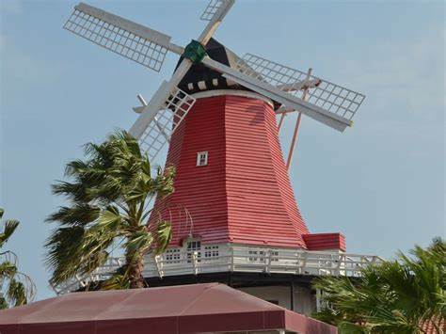
molina

Slide 5
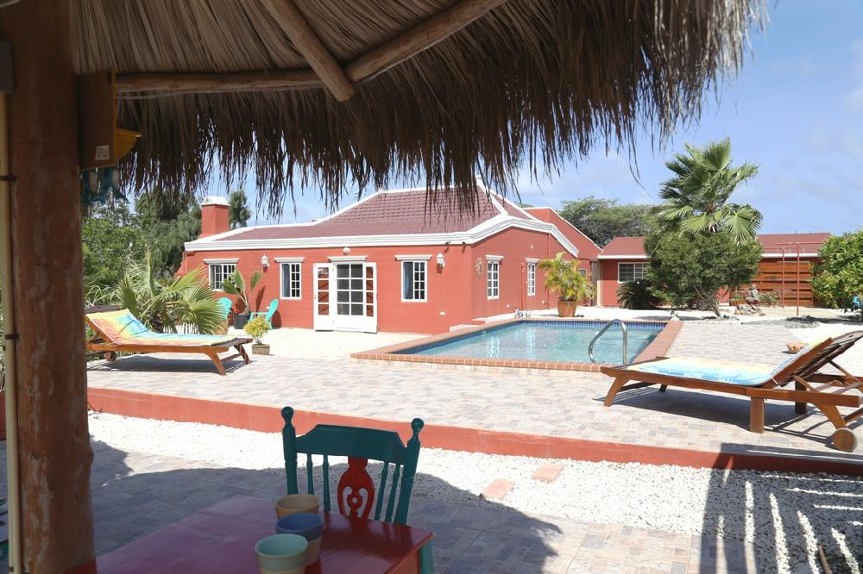
Cas di cunucu

Slide 6
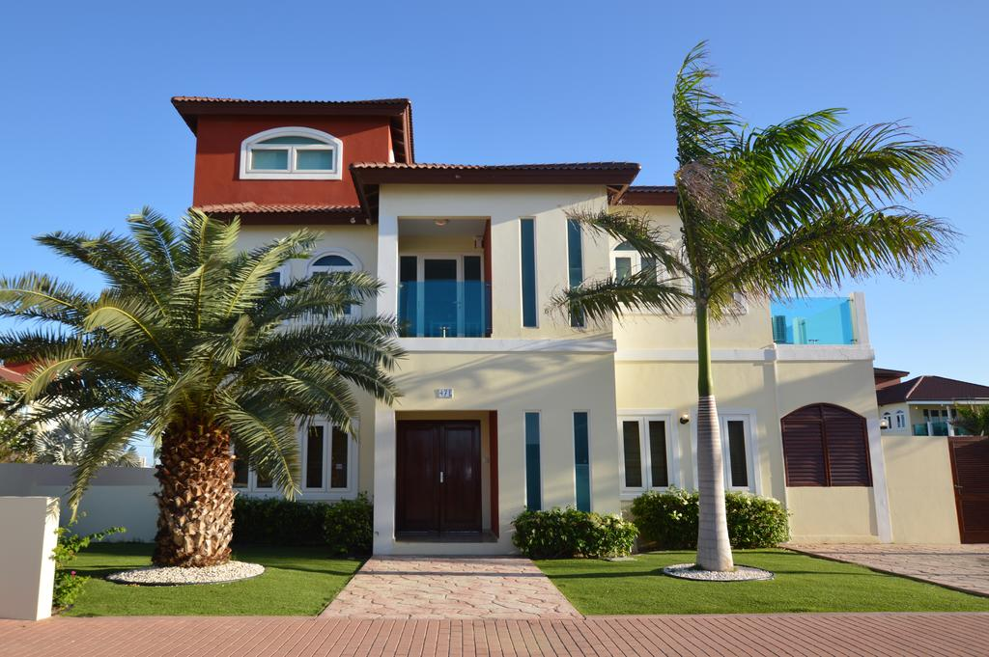
Cas di piso

Slide 7
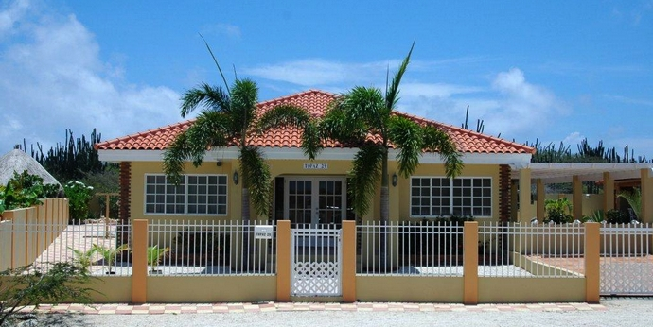
cas

Slide 8
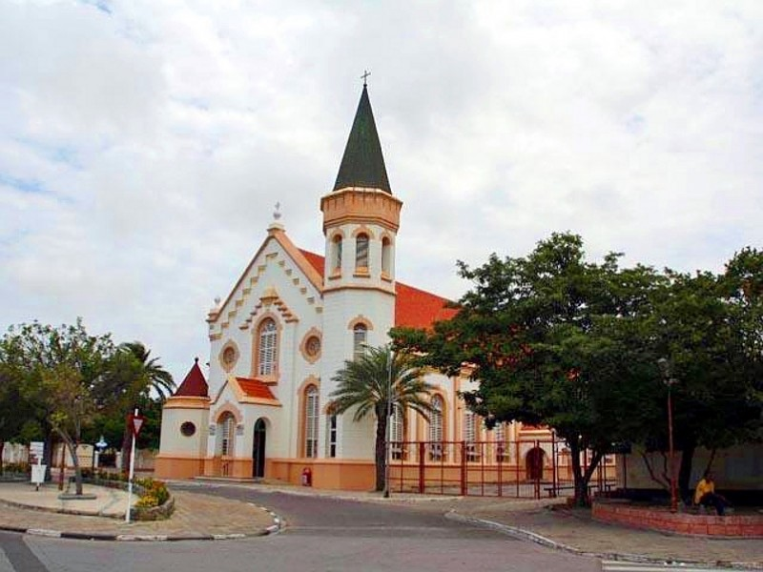
misa

Slide 9
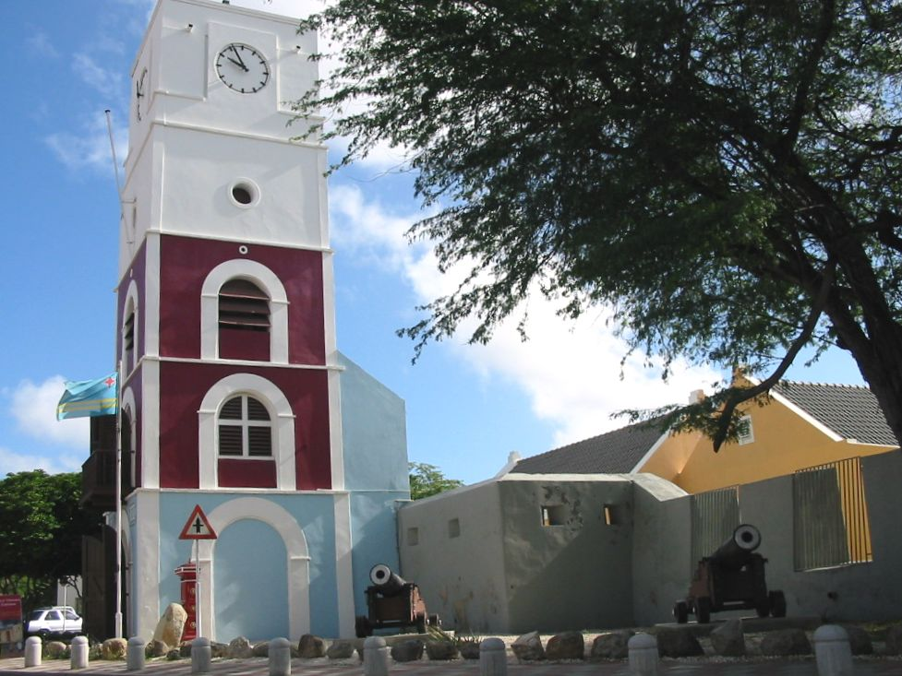
toren

